Slide 1
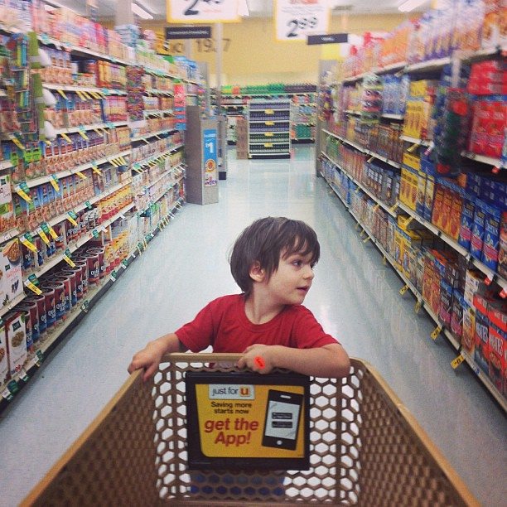
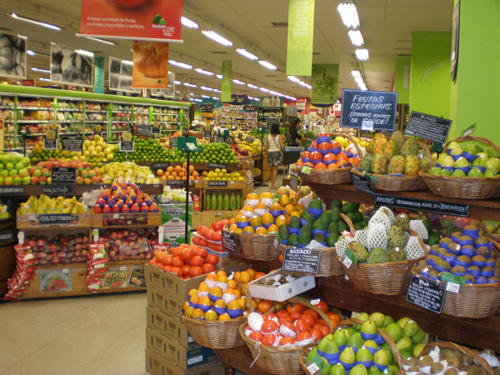
This Photo by Unknown Author is licensed under CC BY-SA
This Photo by Unknown Author is licensed under CC BY-NC-ND

Slide 2
স্বাগতম

Slide 3
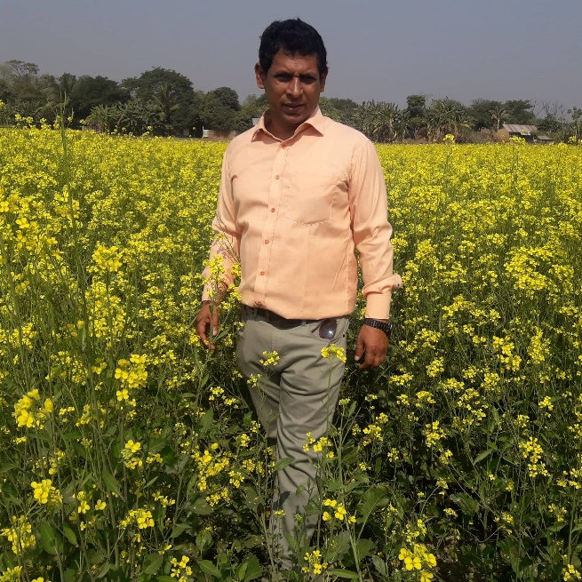
পরিচিতি
উত্তম কুমার দাস
সহকারি শিক্ষক
ডি এন হাই স্কুল, চাঁদপুর

Slide 4
শ্রেণি : নবম বিষয় : ব্যবসায় উদ্যোগ চতুর্থ অধ্যায়-মালিকানার ভিত্তিতে ব্যবসায়

Slide 5
উপরের চিত্রে কী দেখা যাচ্ছে?
এ ধরনের ব্যবসায় সাধারণত কতজন মালিক থাকে?
একজন দ্বারা পরিচালিত ব্যবসায়কে কী ধরনের ব্যবসায় বলা হয়?

Slide 6
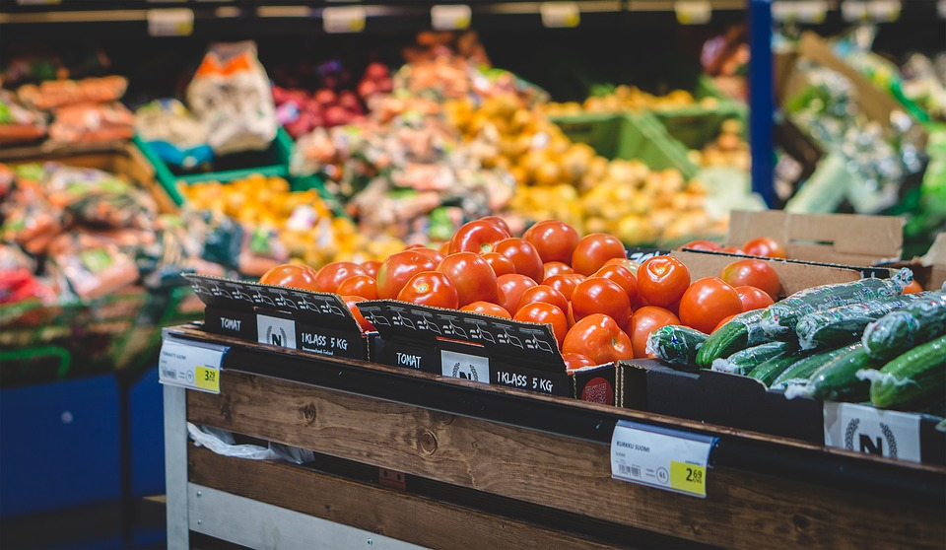

Slide 7
একমালিকানা ব্যবসায়

Slide 8
এ পাঠ শেষে শিক্ষার্থীরা
১।একমালিকানা ব্যবসায় কাকে বলে তা বলতে পারবে ।
২। একমালিকানা ব্যবসায়ের ক্ষেত্রগুলো চিহ্নিত করতে পারবে।
3। একমালিকানা ব্যবসায়ের বৈশিষ্ট্যগুলো বর্ণনা করতে পারবে ।
৪।একমালিকানা ব্যবসায়ের সুবিধা ও অসুবিধাগুলো উল্লেখ করতে পারবে।

Slide 9
একমালিকানা ব্যবসায় বা এক মালিকানা ব্যবসায় হল একজন ব্যক্তির মালিকানাধীন এবং মালিক কর্তৃক পরিচালিত ব্যবসা। একমালিকানাধীন ব্যবসা এবং মালিক দুটি আলাদা স্বত্বা নয় বরং ব্যবসার সকল দায় দেনা এবং সম্পদ সমস্তই মালিকের একার। ব্যবসার সমস্ত লাভ-ক্ষতি মালিক একাই ভোগ করেন ।

Slide 10
একমালিকানা ব্যবসায়
একমালিকানা ব্যবসায়
একক কাজ
একমালিকানা ব্যবসায় কাকে বলে?
একক মালিকানার ভিত্তিতে যে ব্যবসায় পরিচালিত হয় তাকে এক মালিকানা ব্যবসায় বলা হয়।

Slide 11
এক মালিকানা ব্যবসায়ের বৈশিষ্ট্য
একমালিকানা ব্যবসায়ের মালিক সবসময় একজন ব্যক্তি যিনি নিজ উদ্যোগে পুঁজির সংস্থান করেন,ব্যবসায় পরিচালনা করেন ও ঝুঁকি বহন করেন
এ জাতীয় ব্যবসায়ের গঠন বেশ সহজ। আইনগত ঝামেলা না থাকায় যে কেউ ইচ্ছা করলে ও উদ্যোগ নিলে এ ব্যবসায় শুরু করতে পারেন

Slide 12
স্বল্প মূলধন নিয়ে এ জাতীয় ব্যবসায় গঠন করা যায়। মালিক নিজেই এ মূলধন যোগান দেন অথবা ব্যাংক থেকে ঋণ নেন।
স্বল্প পরিসরে এ ব্যবসায় পরিচালনা করা যায়।

Slide 13
দলগত কাজ
একমালিকানা ব্যবসায়ের পাচঁটি বৈশিষ্ট্য লিখ।

Slide 14
জোড়ায় কাজ
একমালিকানা ব্যবসায়ের সুবিধা ও অসুবিধাগুলো চিহ্নিত কর।

Slide 15
মূল্যায়ন
1.একমালিকানা ব্যবসায় কী?
2.একমালিকানা ব্যবসায়ের ৫ টি ক্ষেত্রের নাম বল।
3.একমালিকানা ব্যবসায়ের ৩টি বৈশিষ্ট্য বল।
4.একমালিকানা ব্যবসায়ের ২টি সুবিধা উল্লেখ কর।
5.একমালিকানা ব্যবসায়ের ২ টি অসুবিধা উল্লেখ কর।

Slide 16
বাড়ির কাজ
“একমালিকানা ব্যবসায় বাংলাদেশের অর্থনীতিতে বিশাল ভূমিকা পালন করছে”এর স্বপক্ষে তোমার যুক্তি তুলে ধর।

Slide 17
ধন্যবাদ

